Slide 1

ATELIER
Orchestration de Conteneurs avec Roboconf
Mercredi 5 Juillet 2017
Licence : CC BY 3.0

Slide 2
Sommaire
Quelques slides d'introduction
Atelier en 5 parties
  Découverte de Roboconf
  Découverte de Apache Storm
  Storm pour Roboconf, version 1
  Scalabilité horizontale avec Roboconf
  Storm pour Roboconf, version 2
Conclusion

Slide 3
A Propos...

Slide 4

Animateur : Vincent Zurczak
Travaille sur les problématiques de déploiement adaptatif
  Cloud / Conteneurs
  Projet Roboconf
Dernières Missions
  Études stratégiques / techniques sur les solutions de cloud
  Mise en production d'un cluster Kubernetes
Développeur Java / JS
  Roboconf s'appuie sur OSGi et AngularJS
Anciennement
  Consultant SOA / ESB
  Committer OW2 (Petals ESB)
  Committer Eclipse (Eclipse STP / SOA)

Slide 5
Contexte Linagora

Slide 6
Besoins Linagora : Open PaaS
Linagora : éditeur de solutions logicielles open source
Open PaaS : plate-forme pour la collaboration des organisations
  Messagerie électronique
  Messagerie instantanée
  Conférence vidéo
  Agenda
  Collaboration transversale (gestion de groupes)
LE projet R&D de Linagora
  Conçu et structuré pour le passage à l'échelle
  Axes de dynamicité
  Impact sur le choix des technologies

Slide 7
Open PaaS : un bref aperçu
Scalabilité
Dynamicité (cloud)
+ Prospection :
Petals ESB,
Sparc, Linshare, etc.
Load Balancer (NGinx)
Apache James
(e-mails)
Apache James
(e-mails)
NodeJS
Sabre
(calendrier)
Cassandra
Elastic Search
Mongo DB
Rabbit MQ

Slide 8
Contexte Général

Slide 9
Variété éparses de solutions
Des solutions diverses
  Cloud : services à la demande, bouleversement des équipes
  Conteneurs : changement de paradigme, approche micro-services
  Des remises en cause (ex : no-SQL)
Avec des limitations
  Cloud : protection des données
  Conteneurs : dangereux sur certains briques logicielles (BD)
Risques
  Faire des choix pour un projet donné
  Faire des choix cohérents au niveau du SI

Slide 10
Roboconf

Slide 11
Roboconf
Ambition : gestion semi-automatisée de plates-formes logicielles
  Adaptation des topologies applicatives (déploiement, reconfiguration)
  Procédures automatisées (ex : planification, migrations)
  Supervision couplée à un moteur de règles (réparation, élasticité)
Principes
  Agnostique par rapport aux technologies, coexistence, ouverture
  Rôles développeurs / opérationnels dans une même solution
Né d'un partenariat laboratoire public / entreprise
  Linagora d'un côté, Université Grenoble-Alpes de l'autre
  Industrialisation d'un prototype / Transfert de compétences
  Équipes co-localisées à Grenoble

Slide 12
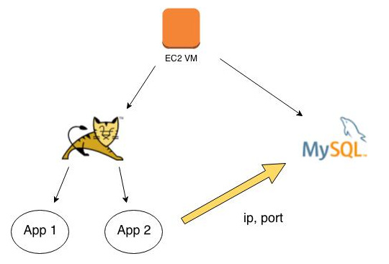
Principes
Roboconf gère des applications
Une application contient...
  … des méta-données
  … un graphe de composant logiciels (relations)
  … des « recettes » pour gérer le cycle de vie des composants
  … une description de la topologie de l'application
Gestion des dépendances
inspirée d'OSGi.

Slide 13
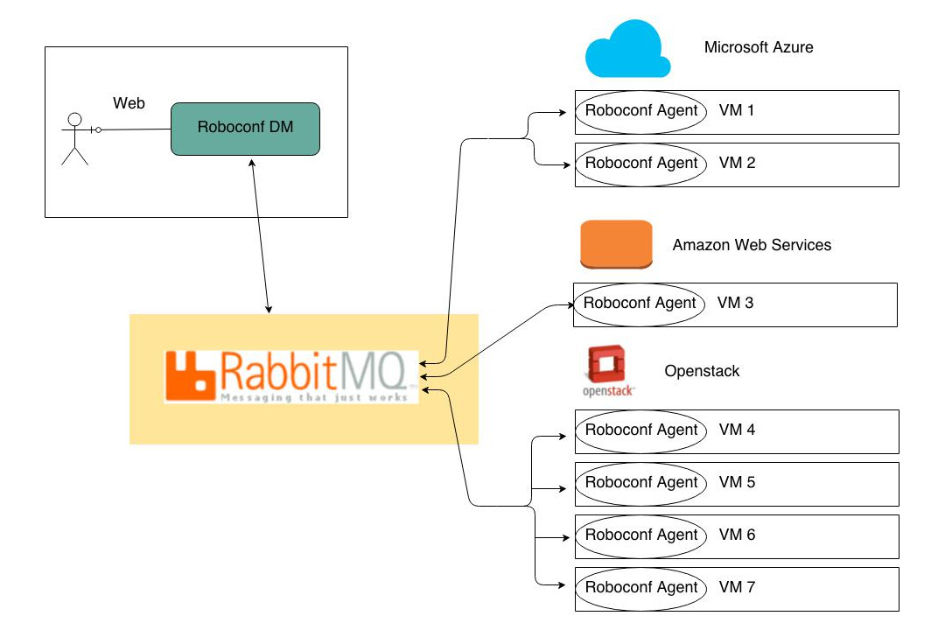
Architecture
Trois briques logicielles
  Le « deployment manager » (DM : brique d'administration)
  Des agents, localisés sur les machines (répartition du travail)
  Une messagerie, avec plusieurs implémentations

Slide 14
Positionnement par rapport à d'autres solutions (1/3)
Ubuntu Juju
  = Système de résolution des dépendances
  ǂ Juju restreint à Ubuntu
  ǂ Pas de gestion automatisée
Cloudify
  = Système de résolution des dépendances (TOSCA)
  ǂ Pas ou peu de gestion automatisée
Puppet
  = Architecture à agents, capacité de déploiement
  ǂ Pas de moteur de règles pour gestion automatisée

Slide 15
Positionnement par rapport à d'autres solutions (2/3)
Ansible
  = Capacités de déploiement
  ǂ Scripting ++, pas de gestion automatisée
Kubernetes
  = Solution riche pour les conteneurs (Docker, Rocket...)
  ǂ Limité aux conteneurs
  ǂ Contraintes fortes sur les types d'applicatifs
La suite Docker (engine, swarm, machine...)
  = Solution riche pour Docker et même le cloud (Docker machine)
  ǂ Peu de gestion automatisée encore (/ Kubernetes)

Slide 16
Positionnement par rapport à d'autres solutions (3/3)
Openshift (PaaS)
  = Capacités de déploiement / Reconfiguration / Gestion auto.
  Version 3 basée sur Kubernetes (K8s)
  Rajout de fonctionnalités pour le cloud et le cluster K8s
  ǂ Approche usine logicielle, mêmes limitations que K8s
Cloud Foundry (PaaS)
  = Capacités de déploiement
  Solution basée sur des cartouches (extensions)
  Approche usine logicielle, plus haut niveau
  ǂ Complexe à maîtriser

Slide 17
Atelier

Slide 18
Instructions en ligne
Voir...
  http://roboconf.net/fr/guide-utilisateur/tutoriel-apache-storm-et-docker-1.html
Objectifs
  Comprendre le fonctionnement de Roboconf
  Déploiement d'une pile « Big Data » (Apache Storm) dockerisée
  L'étendre pour pouvoir la déployer sur un cloud
  => déploiement local ou réparti dans environnement dynamique
Prérequis
  Docker installé
  Maven installé (plus pratique)

Slide 19
Conclusion

Slide 20
Conclusion
Découverte
  Roboconf
  Apache Storm
Atelier
  Application Docker prête pour le cloud
  Cas d'usage atteignable avec Docker Swarm ou Kubernetes
Aller plus loin...
  Intégrer dans cette application des briques non-dockerisées
  Exemple : cluster de base de données

Slide 21
Merci pour votre attention !
Avez-vous des questions ?

